Slide 1
Trường Mầm non Chu Văn An
Lĩnh vực : Phát triển nhận thức
Hoạt động: Khám phá khoa học
Đề tài: Một số con vật sống ở dưới nước
Đối tượng : Trẻ 4-5 tuổi
Giáo viên thực hiện: Dương Thị Hà

Slide 2
Hoạt động: Gây hứng thú

Slide 3
Hoạt động : Khám phá

Slide 4
Nhóm 1: Khám phá con cá chép

Slide 5
Một số loại cá sống ở nước ngọt

Slide 6
Nhóm 2: Khám phá con cua

Slide 7
Con hến
Ốc nhồi
Con chai

Slide 8
Nhóm 3: Khám phá con tôm

Slide 9
Khác nhau

Slide 10
Giống nhau

Slide 11
Cá heo
Bạch tuộc
Sứa biển
Tôm hùm
Sao biển

Slide 12
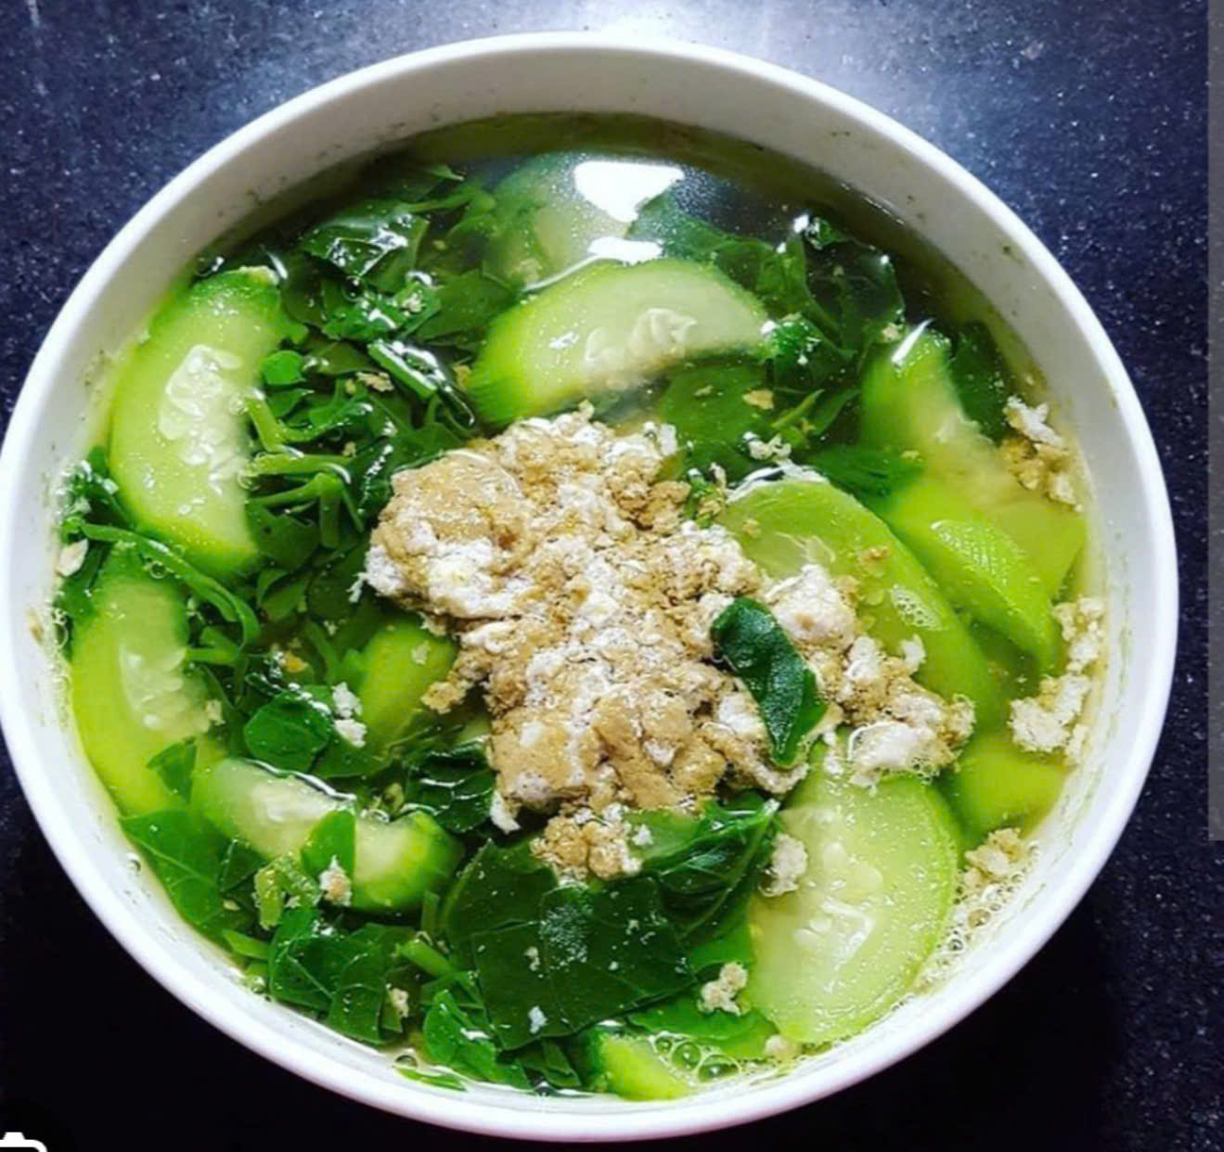
Các món ăn chế biến từ tôm, cua cá

Slide 15
HĐ3: Trò chơi
Trò chơi 1:Thi xem ai nhanh
Trò chơi 2: Thả con vật về môi trường sống

Slide 16
Thuỷ cung dạ hội

Slide 17
Xin chân thành cảm ơn

